Slide 1


دعم التعلمات الأساس
– اللغة العربية –
المستوى
4
المسار 2
لبنة فقرة
الحصة 5 توليف
نسخة تجريبية خاصة بمؤسسات الريادة غير نهائية
- نسخة قيد التطوير -

Slide 2


خاص بالأستاذ(ة)
توجيهات لاستعمال العرض
شرائح خاصة بالأستاذ(ة)
إرشادات للشروحات والتعليمات التي يجب على الأستاذ(ة) قولها
أمثلة على التوجيهات للأستاذ(ة)
يطلب من التلاميذ قراءة الكلمات

Slide 3


أهـــداف الـحـصة
في نهاية حصة اليوم، سيكون 80% من المتعلمين على الأقل قادرين على:
توظيف معجم مرتبط بالصحة والرياضة؛
؛
.
قراءة فقرة بسيطة وفهمها؛
؛
إكمال فقرة ونقلها.

Slide 4








أيقونات توجيهية
هذا النشاط مرتبط بتوظيف الألواح.
العمل الجماعي التفاعلي
يمر الأستاذ بين الصفوف
العمل الثنائي
عمل فردي على الكراسة
أصغي إلى أستاذي وألاحظ ما يفعله.
أُحَضِّرُ لوازمي المدرسية قبل بداية الدرس.
العمل في مجموعات صغرى

Slide 5



العدة اللازمة للحصة
الدفتر
اللوحة
الكراسة
بطاقات الكلمات

Slide 6

 |  | افتتاح الحصة: تعلم سلوك اليوم التصريح بالهدف
 |  | نشاط اعتيادي: قراءة كلمات بصرية بدقة وسرعة إملاء كلمات
 |  | تحدث وإغناء المعجم: قراءة الصورة: الرياضة والصحة. إنشاء شبكة الكلمة وتكوين فقرة بسيطة
 |  | أنشطة القراءة والكتابة: ترتيب كلمات لتكوين جمل؛ قراءة فقرة بطلاقة و الإجابة عن أسئلة الفهم؛ نقل فقرة على الدفاتر. تركيب فقرة.
 |  | لعبة: - مسابقة القارئ الجيد.
 |  | اختتام الحصة: - تذكير بالواجبات المنزلية وتبصر الحصة.
3 دقائق
هيكلة الحصة
05 دقيقة
15 دقيقة
40 دقيقة
5 دقائق
دقيقتان

Slide 7

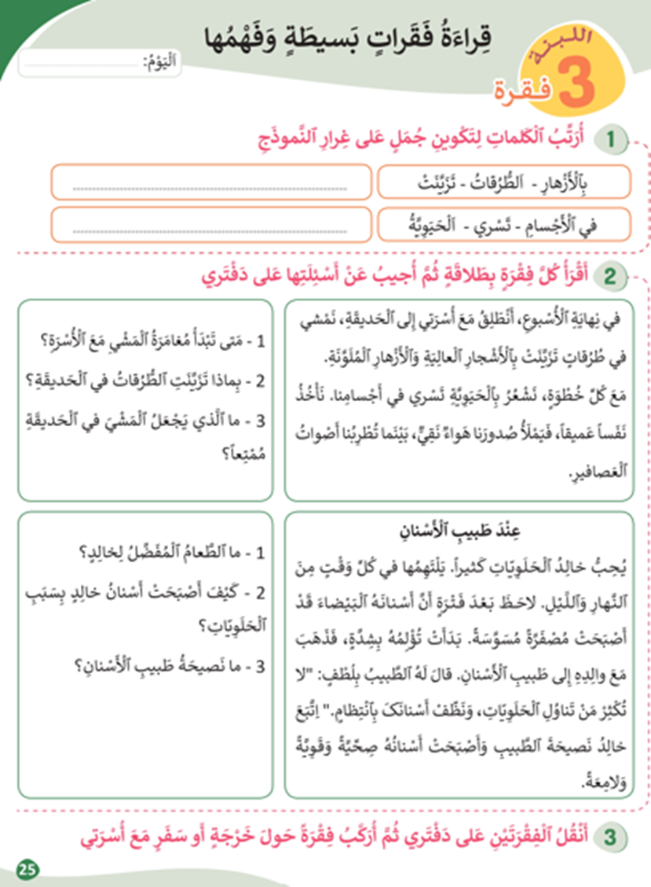
تتذكرون النشاط المنزلي الذي كلفتكم به نهاية الحصة السابقة(الصفحتان 20 و21). سأراقب ما قمتم به، قبل أن نبدأ حصة اليوم.
.
في منزلي سأقوم ب:
1- أقرأ الجمل (النشاط1 الصفحة 24) بدقة وسرعة على أحد أفراد عائلتي؛
2- أقرأ الفقرتين (النشاط 2 الصفحة 24) بدقة وطلاقة؛
3- أنقل الفقرة 2 (النشاط3) على دفتري وأقرأها عدة مرات؛
4- أركب فقرة حول فطوري المفضل.

Slide 8
1
افتتاح الحصة

Slide 9
مرحبا بكم، سننطلق في حصة اللغة العربية.
ضوابط:
الانضباط واحترام الوقت

Slide 10


سنتذكر جميعا شروط العمل في ثنائيات
أحضر إلى المدرسة في الوقت المحدد؛
أتجنب التدافع عند دخول الفصل؛
أعرض واجباتي المنجزة على أستاذي حين يطلب مني ذلك؛
ألتزم بالهدوء خلال الحصة؛
أخرج في فترة الاستراحة دون تدافع؛
ألتزم بوقت الإستراحة و ألتحق بالفصل عند سماع الجرس؛
أحرص على الذهاب إلى دورة المياه أثناء الإستراحة؛

Slide 11
يصرح الأستاذ بالهدف من الحصة بشكل واضح ومختصر. ويمكن تسجيله على جانب من السبورة.
في حصة اليوم سنعمل جميعا على تحقق الهدف الآتي:

Slide 12
2
البحث عن أضداد الكلمات
نشاط اعتيادي

Slide 13

انتبهوا؛ سأقرأ سلسلة الكلمات، وأنتم ستفعلون مثلي.
نَشيطٌ - مَرِيضٌ – يَنامُ - نَظِيفٌ - رَبِحَ

Slide 14
كل واحد منكم يقرأ الكلمات قراءة هامسة، سأمر بين الصفوف.
نَشيطٌ - مَرِيضٌ – يَنامُ - نَظِيفٌ - رَبِحَ

Slide 15
لنقرأ الكلمات قراءة مشتركة: اقرأوا معي عند الإشارة .
نَشيطٌ - مَرِيضٌ – يَنامُ - نَظِيفٌ - رَبِحَ

Slide 16

يتناوب المتعلمون على القراءة، بالترتيب وبدونه.
نَشيطٌ - مَرِيضٌ – يَنامُ - نَظِيفٌ - رَبِحَ

Slide 17


  الآن عليكم إيجاد أضداد هذه الكلمات.
  ما ضد مريض؟

Slide 18

الكل يرفع اللوحة عند الإشارة، لكي نصحح جميعا.
سَليمٌ

Slide 19
ما هو ضد ينام

Slide 20
الكل يرفع اللوحة عند الإشارة، لكي نصحح جميعا.
يَسْتَيْقِظُ

Slide 21
ما ضد نظيف

Slide 22
الكل يرفع اللوحة عند الإشارة، لكي نصحح جميعا.
مُتَّسِخٌ

Slide 23
ما ضد نشيط

Slide 24
الكل يرفع اللوحة عند الإشارة، لكي نصحح جميعا.
كَسولٌ

Slide 25
ما ضد ربح

Slide 26
الكل يرفع اللوحة عند الإشارة، لكي نصحح جميعا.
خَسِرَ

Slide 27
قراءة الصورة: لوحة الصحة و الرياضة
لعب الأدوار
3
تحدث وإغناء المعجم

Slide 28
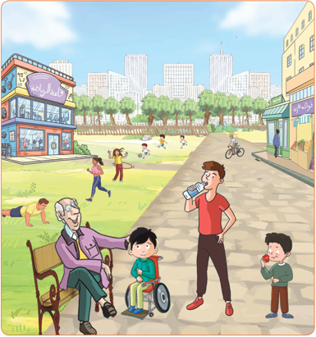
سألاحظ الصورة، ثم أختار مع زميلي مشهدا من المشاهد و أتخيل الحوار الذي سيدور بين الشخصيات:
تمنح مهلة للتفكير

Slide 29

الآن من يشخص أحد المشاهد.
يتقدم المتطوعون للعب الأدوار ويحرص الأستاذ على تصحيح انتاجاتهم.

Slide 30

يشجع الأستاذ المتعثرين على التحدث، ويساعدهم على صياغة الجمل.

Slide 31
4
  تكملة فقرات؛
  قراءة الفقرات بطلاقة؛
  نقل فقرة على الدفاتر.
أنشطة القراءة والكتابة

Slide 32
أكملوا الجمل التالية بكلمة مناسبة
أُحِبُّ رِياضَةَ..........

Slide 33
تقبل جميع الإجابات الصحيحة.
أُحِبُّ رِياضَةَ السِّباحَةِ.

Slide 34
أتمموا كتابة الجملة التّالية بالكلمة المناسبة
........... خَيْرٌ مِنَ الْعِلاجِ.

Slide 35
من يقرأ الجملة..
تقبل جميع الصيغ الصحيحة.
الْوِقايَةُ خَيْرٌ مِنَ الْعِلاجِ.

Slide 36
أتمموا الجملة التالية بالكلمة المناسبة.
الْعَقْلُ السَّليمُ في ......... السَّليمِ.

Slide 37
من يقرأ الجملة..
تقبل جميع الصيغ الصحيحة.
الْعَقْلُ السَّليمُ في الْجِسْمِ السَّليمِ.

Slide 38

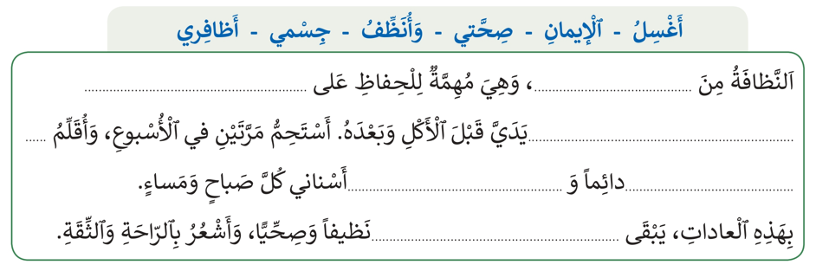
انتبهوا سوف نتمم معا الفقرة التالية ونقرأها.
نمذجة ومشاركة جماعية شفهيا.

Slide 39






استمعوا سوف أقرأ الفقرة بدقة وطلاقة وعليكم أن تقرأوا مثلي.
ينتدب بعض التلاميذ لقراءة الفقرة، مع التصحيح.

Slide 40

يطرح الأسئلة التالية بعد كل قراءة.
متوسط | لا | نعم
 |  |  | - هَلْ كانَ صَوْتي مَسْموعاً وَواضِحاً؟
 |  |  | - هَلْ كانَتِ قِراءَتي مُسْتَرْسَلَةً؟
 |  |  | - هَلْ ٱحْتَرَمْتُ عَلاماتِ ٱلتَّرْقيمِ؟
 |  |  | - هَلْ كُنْتُ مُسْرِعاً في قِراءَتي؟
 |  |  | -

Slide 41

خذوا الكراسة الصفحة 26 و صححوا ثم أتمموا الفقرتين الثانية والثالثة كذلك

Slide 42
يمرر الأستاذ رائز تتبع الأداء موازاة مع اشتغال المتعلمين على أنشطة الكراسة.
يعتمد نفس معايير تمرير الرائز القبلي. ( القراءة على الحاسوب مع توقيف العرض أو على ورقة)
تفرغ النتائج في شبكة تتبع الأداء مباشرة بعد الإنجاز.
تَدَرَّبَتْ مَرْيَمُ جَيّداً.
شارَكَتْ في مُسابَقَةٍ عالَمِيَّةٍ.
إِنَّها مُسابَقَةُ الْجَرْيِ.
تَفَوَّقَتْ مَرْيَمُ رَغْمَ صِغَرِ سِنِّها.
فازَتِ ﭐلصَّغيرَةُ بِـﭐلْمَرْكَزِ ﭐلْأَوَّلِ.
فَرِحَ ﭐلْجَميعُ وَهَنَّؤوها بِـﭐلْفَوْزِ.

Slide 43

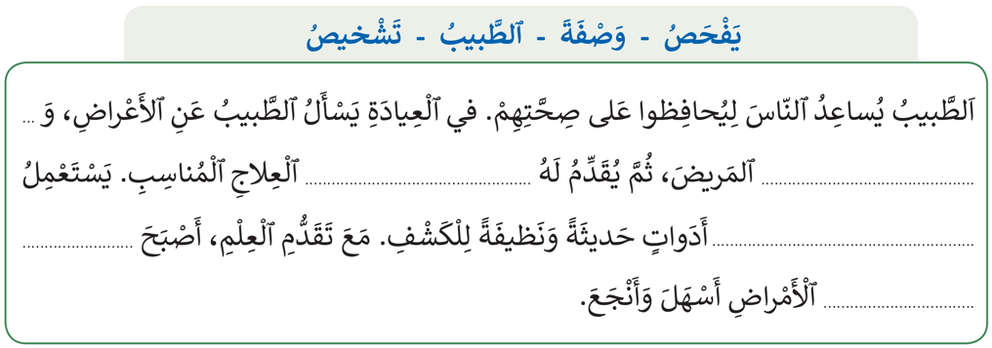




خذوا الكراسة ص26 ، صححوا. و اقرؤوا قراءة هامسة.

Slide 44
خذوا الكراسة ص26 ، صححوا. و اقرؤوا قراءة هامسة.

Slide 45

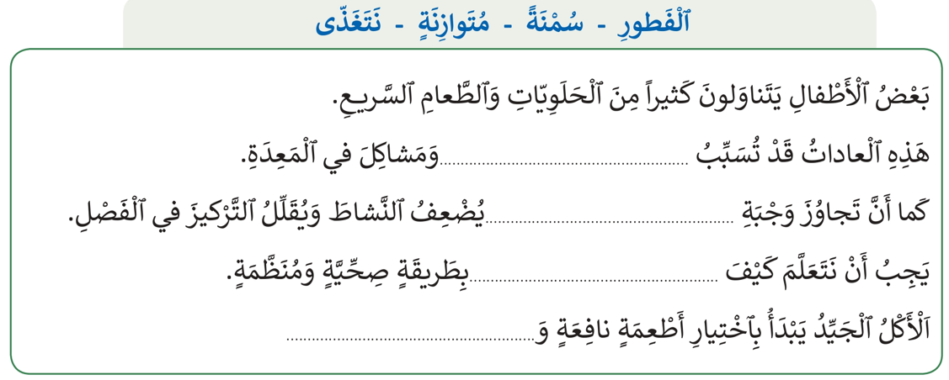




صححوا الفقرة الثالثة، و اقرؤوا قراءة هامسة.

Slide 46
من يقرأ الفقرة بدقة وطلاقة ؟
يتناوب المتعلمون على قراءة الفقرة .

Slide 47
يطرح كل قارئ الأسئلة التالية.
متوسط | لا | نعم
 |  |  | - هَلْ كانَ صَوْتي مَسْموعاً وَواضِحاً؟
 |  |  | - هَلْ كانَتِ قِراءَتي مُسْتَرْسَلَةً؟
 |  |  | - هَلْ ٱحْتَرَمْتُ عَلاماتِ ٱلتَّرْقيمِ؟
 |  |  | - هَلْ كُنْتُ مُسْرِعاً في قِراءَتي؟
 |  |  | - هَلْ تُريدونَ أَنْ أُعيدَ ٱلْقِراءَةَ مَرَّةً ثانِيَةً؟

Slide 48

الآن: ستنجزون النشاط رقم 3 الصفحة 22 انقلوا الفقرة 1 على الدفاتر.
نقل
يُحِبُّ سامِي الرَّسْمَ بِالأَلْوانِ الزَّاهِيَةِ.
يَرْسُمُ أَشْجارًا وَطُيورًا وَبُيوتًا جَميلَةً.
يَسْتَعْمِلُ أَقْلامَ التَّلْوينِ وَالأَلْوانَ الْمائِيَّةَ.
يُعَلِّقُ رُسومَهُ فِي غُرْفَتِهِ.

Slide 49

القارئ الجيد
5
ألعاب

Slide 50
يشرح الأستاذ سيرورة المسابقة: تنتدب كل مجموعة ممثلا عنها ، يقرأ الفقرة بعد انطلاق العداد.
بعد القراءة يدون الأستاذ على جدول عدد الأخطاء المرتكبة والمدة الزمنية المستغرقة في القراءة.
يتم الإعلان عن المجموعة الرابحة و يعاد النشاط مع متنافسين آخرين......
اَلتَّغْذِيَةُ الصِّحِّيَّةُ مُهِمَّةٌ لِنُمُوِّ أَجْسَامِنَا وَلِلمُحَافَظَةِ عَلَى صِحَّتِنَا. يَجِبُ أَنْ نَأْكُلَ خُضْرًا وَفَوَاكِهَ كُلَّ يَوْمٍ، فَهِيَ غَنِيَّةٌ بِالفِيتَامِينَاتِ وَالأَلْيَافِ. كَمَا يَجِبُ أَنْ نَشْرَبَ كَمِيَّةً كَافِيَةً مِنَ المَاءِ، وَنُقَلِّلَ مِنَ الحَلْوَيَاتِ وَالمَشْرُوبَاتِ الغازِيَّةِ. التَّغْذِيَةُ الجَيِّدَةُ تُسَاعِدُنَا فِي التَّرْكِيزِ وَالدِّرَاسَةِ وَاللَّعِبِ. إِذَا احْتَرَمْنَا التَّغْذِيَةَ الصِّحِّيَّةَ ، سَنَعِيشُ حَيَاةً صِحِّيَّةً وَسَعِيدَةً.

Slide 51
الواجبات المنزلية
تبصر الحصة
6
اختتام الحصة

Slide 52

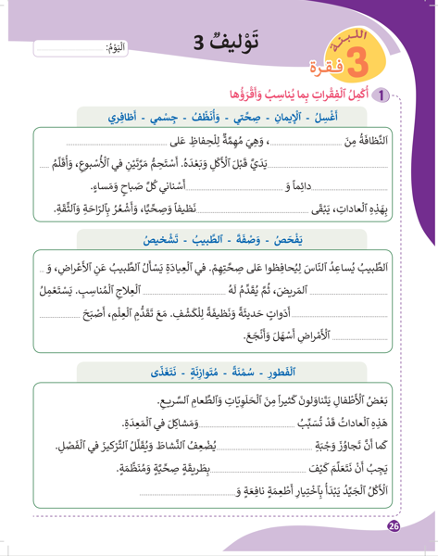
في منازلكم، ستشتغلون على الكراسة الصفحة: 23، سأراقب عملكم بداية الحصة الموالية إن شاء الله.
في منزلي سأقوم ب:
1- أقرأ الفقرات (ص 26 ) بدقة وطلاقة؛
3- أنقل الفقرة 2 على دفتري وأقرأها ؛

Slide 53
أنهينا حصة اللغة العربية لهذا اليوم، شكرا لحسن تفاعلكم.
إلى اللقاء... نلتقي في الحصة القادمة إن شاء الله

Slide 54
تبصر الحصة
يسجل الأستاذ ملاحظاته عن الحصة على المذكرة اليومية، ومدى تفاعل المتعلمين مع مجرياتها؛
يسجل النسبة المئوية التي يقدرها لتحقق أهداف الحصة.

